Slide 1


И. А. Гончаров. «Мильон терзаний». Обучение работе с критической статьей

Slide 2

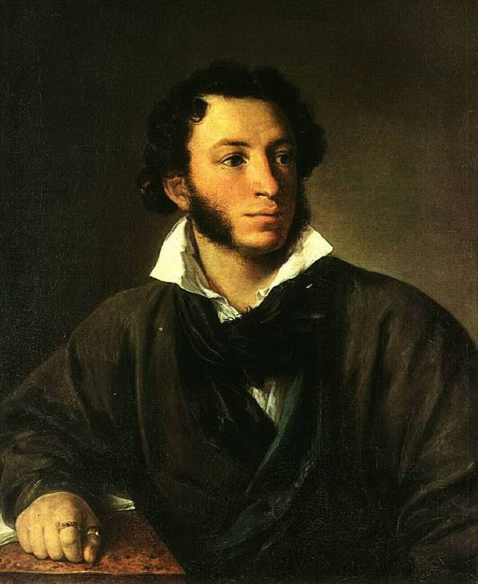
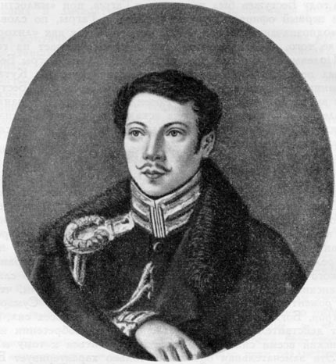
А. С. Пушкин. Письмо декабристу А. А. Бестужеву (из Михайловского в Петербург, 1825 г.)
«А знаешь ли, что такое Чацкий? Пылкий, благородный и добрый малый, проведший несколько времени с очень умным человеком (именно с Грибоедовым) и напитавшийся его мыслями, остротами и сатирическими замечаниями. Все, что говорит он, очень умно. Но кому говорит он все это? Фамусову? Скалозубу? На бале московским бабушкам? Молчалину? Это непростительно. Первый признак умного человека – с первого взгляду знать, с кем имеешь дело и не метать бисера перед Репетиловым <…>
Покажи это Грибоедову. Может быть, я в ином ошибся. Слушая его комедию, я не критиковал, а наслаждался. Эти замечания пришли мне в голову после, когда уже не мог я справиться. По крайней мере, говорю прямо, без обиняков, как истинному таланту».

Slide 3
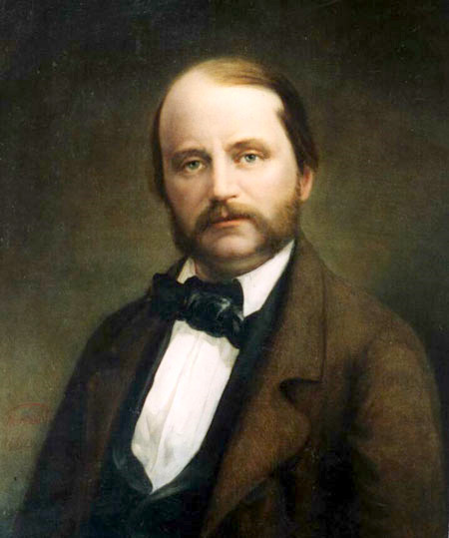

И. А. Гончаров «Мильон терзаний», 1872 г.
«Чацкий сломлен количеством старой силы, нанеся ей в свою очередь смертельный удар качеством силы свежей. Он вечный обличитель лжи, запрятавшийся в пословицу: «Один в поле не воин». Нет, воин, если он Чацкий, и притом победитель, но передовой воин, застрельщик и всегда – жертва».

Slide 4

Литературная критика
Критик – человек (специалист), сферой деятельности которого является критика, то есть анализ, оценка и суждение о явлениях какой-либо из областей человеческой деятельности, обычно в сфере культуры.
Литературный критик
Занимается истолкованием и оценкой произведений литературы с точки зрения современности (в том числе насущных проблем общественной и духовной жизни) и личных взглядов критика; выявляет и утверждает творческие принципы литературных направлений; оказывает активное влияние на литературный процесса также непосредственно на формирование общественного сознания; опирается на теорию и историю литературы, философию, эстетику.
Критики – те же читатели, но самые «квалифицированные». Они делятся с другими читателями своим пониманием прочитанного произведения. Читать критику полезно для выработки своей точки зрения, ведь с критиком можно согласиться, а можно и поспорить.

Slide 5
Литературная критика
Суждение
Оценка
Современная актуальность
Общественно-политические, эстетические, этические нормы
Теория и история литературы

Slide 6
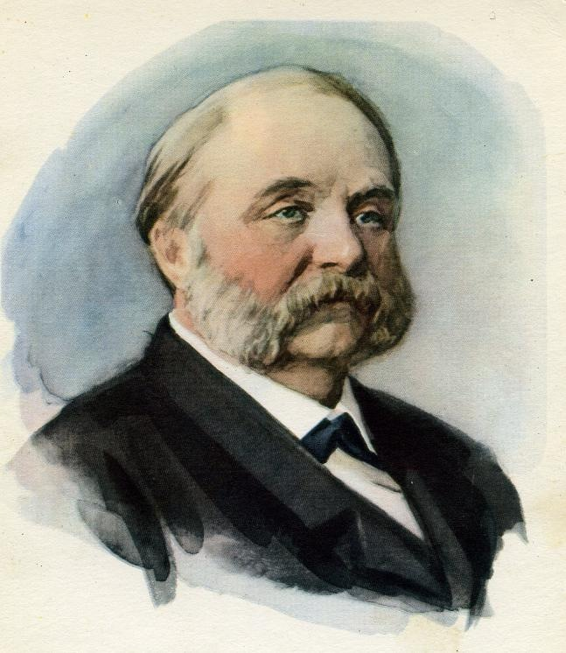
ИВАН АЛЕКСАНДРОВИЧ ГОНЧАРОВ
1812 – 1891
Иван Александрович Гончаров родился в Симбирске в богатой купеческой семье, окончил пансион, затем Коммерческое училище. В 1831 году поступил на словесное отделение Московского университета, потом служил чиновником в Симбирске, а с 1835 года – в Петербурге, где стал активным участником эстетического кружка. Через его участников в 1846 году познакомился с В. Г. Белинским и другими разночинцами-демократами, вошел в круг редакции «Современника».
Своеобразную трилогию в творчестве Гончарова составили романы: «Обыкновенная история» (1847), «Обломов» (1849–1859), «Обрыв» (1869). В этих романах автор изобразил «лишних людей» – дворян и «новых людей», идущих им на смену. Особняком стоит книга путевых очерков «Фрегат Паллада» (1856–1857), написанных в результате совершенного им кругосветного путешествия.
Перу Гончарова принадлежит и ряд критических статей, среди которых статья «Миллион терзаний», посвященная пьесе А. С. Грибоедова «Горе от ума».

Slide 7
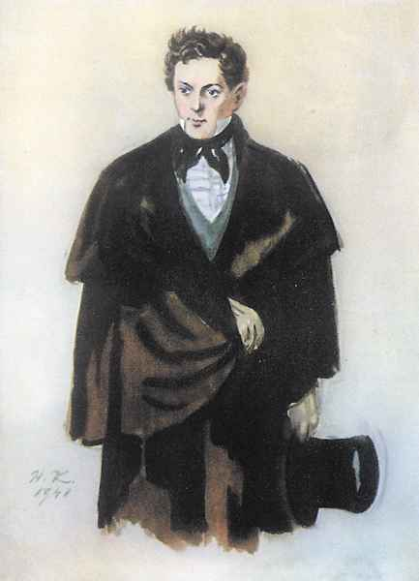
И. А. Гончаров о Чацком
(критический этюд «Мильон терзаний»)
«Чацкий сломлен количеством старой силы, нанеся ей в свою очередь смертельный удар качеством силы свежей. Он вечный обличитель лжи, запрятавшийся в пословицу: «Один в поле не воин». Нет, воин, если он Чацкий, и притом победитель, но передовой воин, застрельщик и всегда – жертва».
Прав ли И. А. Гончаров?
Осознали ли люди фамусовского круга силу Чацкого и удар, нанесённый им «веку минувшему»?

Slide 8
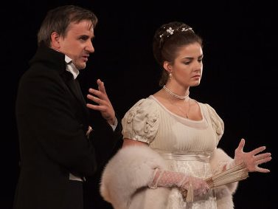
И. А. Гончаров о Софье
(критический этюд «Мильон терзаний»)
«Вообще к Софье Павловне трудно отнестись не симпатично: в ней есть сильные задатки недюжинной натуры, живого ума, страстности и женской мягкости. Она загублена в духоте, куда не проникал ни один луч света, ни одна струя свежего воздуха».
Современный литературовед В. Соловьев высказывается так: «Софья своими молодыми и зоркими глазами видит лучше и дальше Фамусова – карьера Молчалина кажется ей перспективнее банальной карьеры Скалозуба».
Чем отличается это мнение от оценки, которую дал Софье И. Гончаров? Какую точку зрения вы считаете верной?

Slide 9
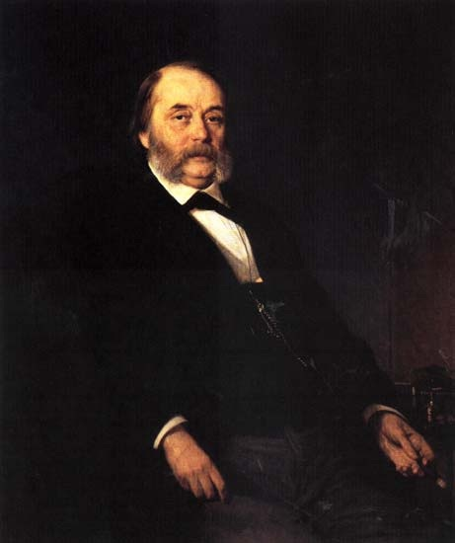
И. А. Гончаров
«Мильон терзаний»
В «Горе от ума» Гончаров видит галерею ярких типов и острую, жгучую сатиру и нравы старой барской Москвы. В пьесе нет ни одного бледного штриха; общее и детали – все взято из жизни, начиная от Фамусова до лакея Петрушки. Без этого сочетания общего, главного, и деталей картина была бы не полна. Конечно, с течением времени фамусовы, молчалины, загорецкие видоизменились, но пока будут существовать угодничество, карьеризм, сплетни, безделье, до тех пор будут «мелькать… черты Фамусова, Молчалина и других…»

